Slide 1
同课异构
Notes:
同课异构

Slide 2
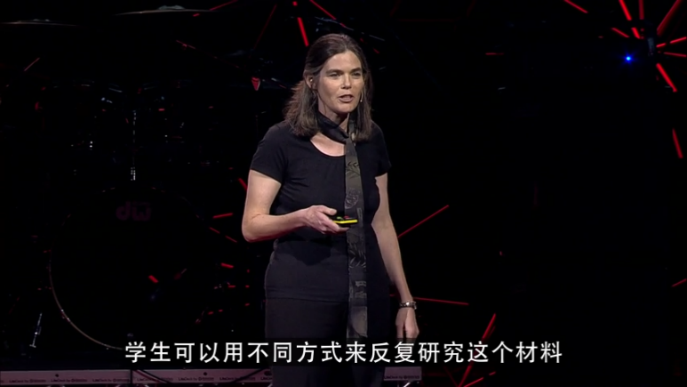
课程安排
Daphne Koller
Founder Coursera
What we're learning from online education
2012年6月
学习者可以根据个人的需求和能力的不同，对课程中的微课进行再组织学习，从而实现个性化学习。
Notes:
课程安排

Slide 3
个性化学习
微课程
Notes:
个性化学习

Slide 4
同课异构
Notes:
同课异构，一门课可以由多位教师共同开发微课

